Slide 1


ỦY BAN NHÂN DÂN PHƯỜNG VIỆT HƯNG
TRƯỜNG MẦM NON ĐỨC GIANG
LĨNH VỰC PHÁT TRIỂN NGÔN NGỮ
Truyện: Vệ sinh buổi sáng
Lứa tuổi: 24 – 36 tháng
Lớp: Nhà trẻ D2

Slide 2

MỤC ĐÍCH – YÊU CẦU
1. Kiến thức:
- Trẻ biết tên truyện, tên các nhân vật trong truyện, hiểu nội dung của truyện “ Veeh sinh buổi sáng”.
- Trẻ biết diễn đạt bằng lời nói và trả lời câu hỏi của cô giáo.
2. Kĩ năng
- Trẻ nghe và hiểu nội dung đơn giản của câu chuyện
Trẻ trả lời được câu hỏi đơn giản theo nội dung câu chuyện:
- Phát triển ngôn ngữ cho trẻ, khả năng phát âm và ghi nhớ có chủ định cho trẻ.
3. Thái độ
- Trẻ hứng thú tham gia giờ học
- Giáo dục trẻ biết giữ gìn vệ sinh cơ thể sạch sẽ

Slide 3

Cô và trẻ chơi trò chơi:
Đánh răng, rửa mặt, ăn sáng đi học

Slide 4


Slide 5
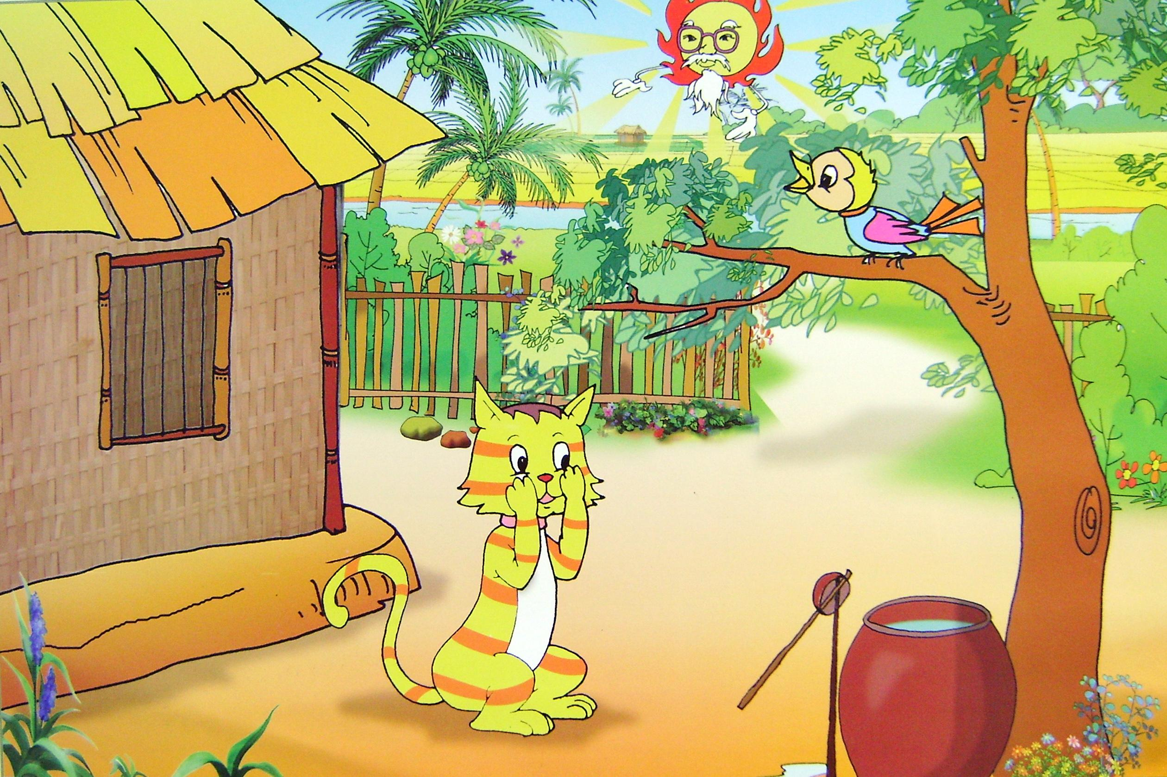
Sáng sớm, Mèo thức dậy dùng tay lau mắt. Mèo liếm vào bàn tay rồi xoa lên hai mắt. lau mắt xong. Mèo cuối xuống liếm vào cổ bên trái, rồi liếm sang cổ bên phải.

Slide 6
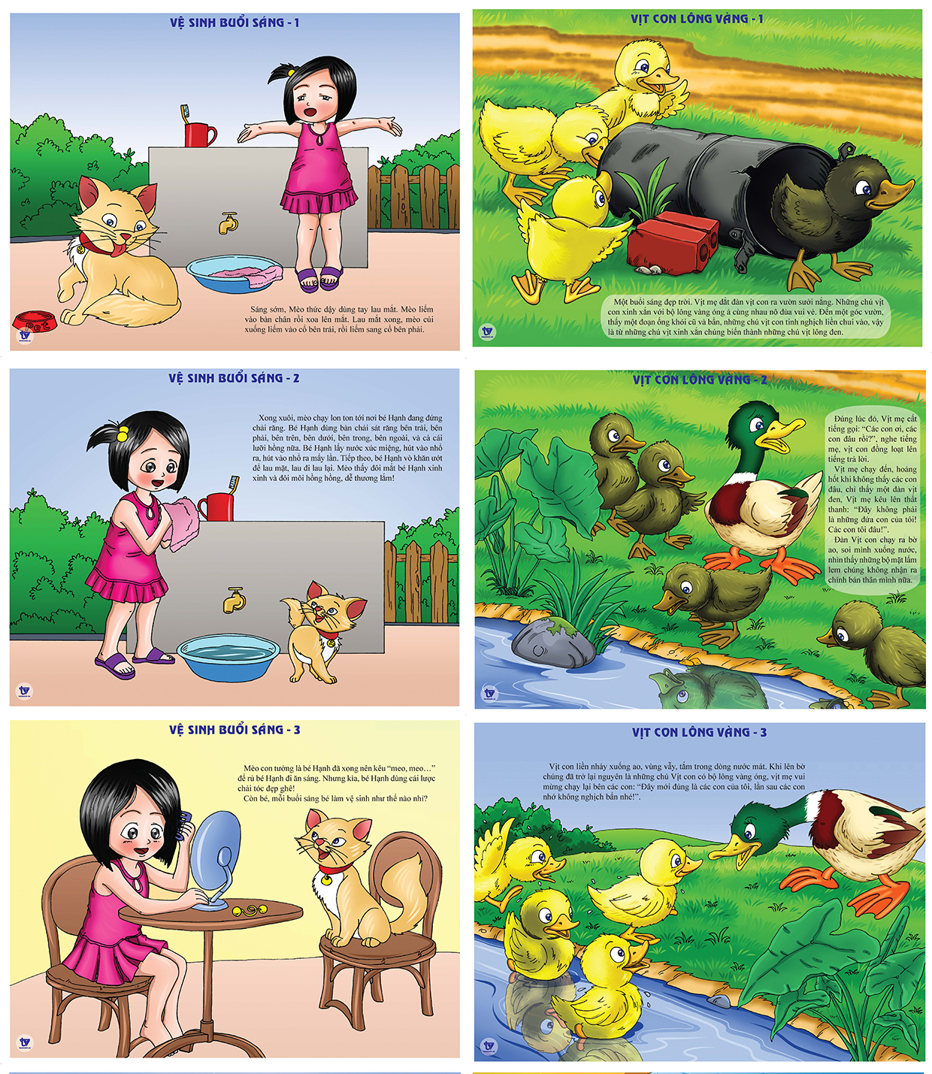

Slide 8

ĐÀM THOẠI

Slide 9



Các con vừa lắng nghe câu chuyện gì?

Slide 10



Trong câu chuyện có những nhân vật nào?
Mèo con
Bé hạnh

Slide 11

Sáng ngủ dậy mèo rửa mặt bằng gì ?
Mèo con rửa mặt như thế nào ?

Slide 12
Sáng sớm, Mèo thức dậy dùng tay lau mắt. Mèo liếm vào bàn tay rồi xoa lên hai mắt. lau mắt xong. Mèo cuối xuống liếm vào cổ bên trái, rồi liếm sang cổ bên phải.

Slide 13
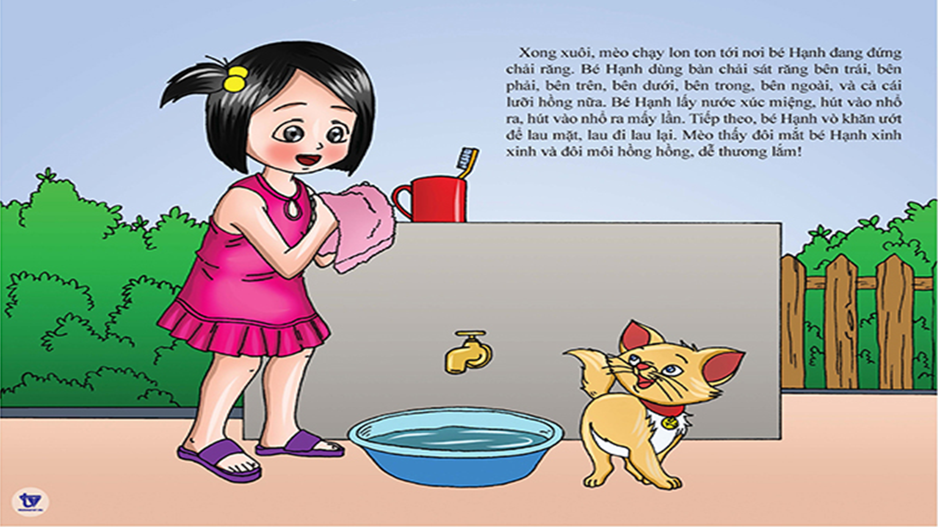
Bé Hạnh dùng gì để đánh răng và đánh răng như thế nào ?
Bé Hạnh dùng gì để rửa mặt ?

Slide 15

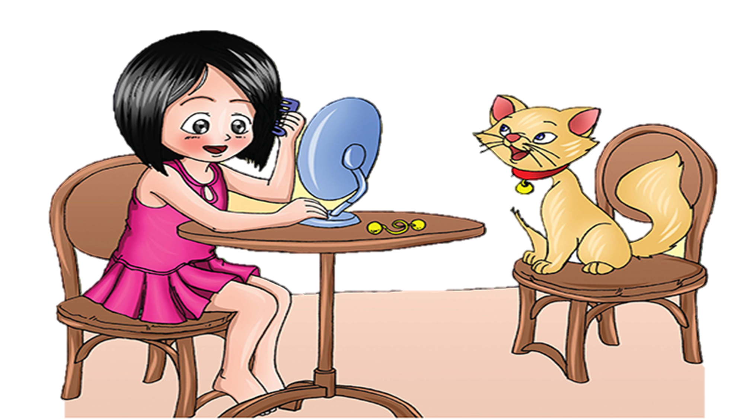
Đánh răng, rửa mặt xong bé Hạnh còn làm gì nữa ?

Slide 17
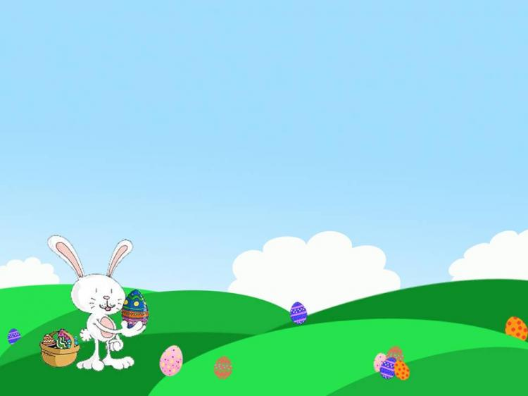
Giáo dục
Mỗi sáng thức dậy các con phải đánh răng, rửa mặt để cho mặt chúng mình luôn sạch sẽ để chuẩn bị đến đi học đấy.

Slide 18


Slide 19



TẠM BIỆT CÁC CON

